Slide 1
الانفعالات والعواطف
Emotions

Slide 2
مقدمة
يختلف الانفعال عن العاطفة من حيث انها استعداد انفعالي مركب وتنظيم مكتسب لبعض الانفعالات الموجهة نحو موقف او موضوع معين كعاطفة الحب مؤقتة غير مقيده بموضوع معين , فضلا عن انه يعتمد على عوامل وراثية ابرزها حالة الجهاز العصبي والجهاز الغدي والحالة الصحية العامة للفرد .
يعد الجانب الانفعالي جزءاُ هاماً من الشخصيه الانسانيه لارتباطه الوثيق بالعديد من جوانب الشخصية الاخرى ولاسيما العقلي والحركي منها ما هو ايجابي والبعض الاخر سلبي .
وتتكون العواطف نتيجة تفاعل الفرد مع المواقف البيئية المتعددة والخبرة ذات الموضوعات المتكررة , فالطفل مثلاُ بعد ودلاته تظهر لديه انفعالات مختلفة سريعة التغير من لحظة الى أخرى , كما وتتكون لديه مجموعة خبرات تربطه بأمه في هذه المرحله ومعظم تلك الخبرات سارة , لأنها تزوده باحتياجاته الضرورية وتستمر تلك العلاقة بالنمو عبر مراحل النمو اللاحقة وتتسع دائرتها لتتجاوز الام ولتشمل كل فرد من افراد الأسرة .
ويشمل الانفعال جميع الحالات الوجدانية مثل الفرح والحزن , الخوف والغضب الحب والسرور واللذة والقلق والنفور والحسد والغيره والكره والعدوان والهجوم وغير ذلك ويشمل الانفعال الشعور بالنشوة والفرح عندما يغمر الفرد شعوراً معينا بالتفوق والقدرة على حل المشكلات والوصول الى الاهداف المنشودة كما ويشمل الشعور البغيض الى النفس الانسانية وذلك عندما يواجه الفرد مشكلات يعجز عن حلها , وبذلك فأن الانفعال قد يكون ساراً او غير سار .
Notes:
سها

Slide 3
تعريف الانفعال
الإنفعال على انه حالة نفسية معقدة تبدو مظاهره العضوية في إضطراب التنفس وزيادة ضربات القلب واختلال إفرار الهرمونات وتتميز مظاهره النفسية بوجدان قوي يبدو في القلق و الاضطراب وقد يؤدي إلى قيام الفرد بسلوك معين يخفف من توتره النفسي كهرب أو المواجهه وقد تتغير حدة الانفعال النشاط المعني للفرد
( السيد 1975 )
الإنفعال وهو تغير مفاجىء يشمل الإنسان كله نفسياً وجسمياً ويؤثر فيه ككل؛في سلوكه الخارجي وفي شعوره كما يصاحب بكثير من التغيرات الفيزيولوجية (موسى,1983)
الإنفعال حاله إثارة سارة أو غير سارة تحدث للكائن الحي نتيجة موقف يتضمن صراعاً أو توتراً (هرمز ويوسف ,1988)
وبذلك يمكن القول بأن الانفعال حالة تحدث لدى الكائن الحي تصحبها تغيرات فيزيولوجية داخلية ومظاهر جسمية تعبر عن حالة الإنفعال التي يعيشها الفرد .
Notes:
سها

Slide 4
طبيعة الانفعال :
للانفعال أثر قوي في تحريك السلوك بتنشيطه أو إعاقته وتوجيهه لتجعل منه اداة تعبر عن الفرح و السرور و الإبتهاج , أو تعجل منه أداء منفرة لأنه ينم عن الألم و الضيق و الخوف و الحزن , وعليه يمكن تحديد خصائص الإنفعال بالآتي :
1- الانفعال حالة تغيير مفاجئ تشمل الفرد كله و لا تتيح للفرد القدرة على التكيف مع الموقف .
2- الانفعال ظاهرة نفسيه أي حالة شعورية يحس بها الفرد و يستطيع وصفها وهي عادة تكون قوية ومصحوبة بإضطرابات نفسية .
3- الانفعال حاله تأخذ صورة ازمه عابره لا تمكث طويلاً , فهي حالة مؤقته .
4- في بعص الحالات يكون الإنفعال مظهر داخلي عضوي و يعمل على تنشيط الكيان العضوي للكائن الحي ويجعله في حالة تهيؤ .
5- الانفعال استجابة تتالف من ثلاث مكونات:
سلوكية : تتمثل في الحركات الجسمية .
ذاتية : تتمثل في حالة التهيؤ مثل سرعة دقات القلب وضغط الدم .
هرمونية : المتمثلة في إفراز الهرمونات التي تعزز نشاطات المكون الذاتي .
Notes:
سها

Slide 5
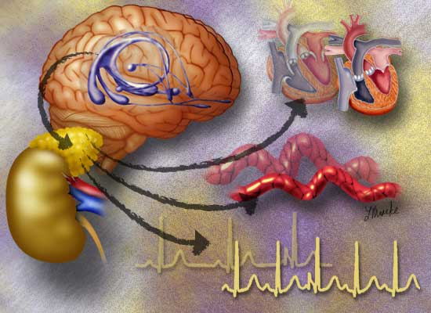
ان افراز الغدد الكظرية لمادة الايدرالين يؤثر على انفعالات الفرد حيث ان الجملة العصبية الذاتية مسئولة عن أحداث كثيرة من التغيرات الفيزيولوجية التي تصاحب الانفعالات.
عندما يمر الفرد بخبرة انفعالية تقوم الوحدة العصبية الودية بتنبيه الغدتين الكظرية لتفرز مادة الايدرالين في الدم ,مما يؤدي الى استثارة جميع الاجهزة المستهدفة لتهيئ الجسم لمواجهة المواقف الطارئة مثل : سرعة التنفس.
علما بأن هذه التغيرات تحدث لا شعوريا و بذلك يتهيأ الفرد للموقف هجوما او هروبا و هذا ما أكدته العديد من الدراسات مثل دراسة شيفر وستافر.
عادة ما يكون الانفعال عن طريق الخبرة الانفعالية التي
تتميز بأنها خبرة ذاتية غير إرادية ذات شحنة سالبة أو
موجبة تتأثر بالتأثير المعرفي.
Notes:
سندس

Slide 6
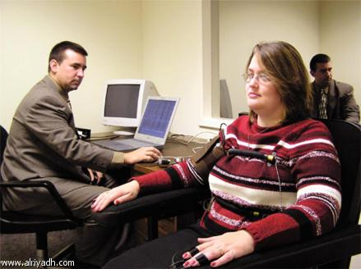
التغيرات الفيزيولوجية و السلوكية في الانفعالات:
أولا: المظاهر الشعورية الذاتية:
و هي مجموعة تغيرات يشعر بها الفرد و هي عبارة عن
تغيير مفاجئ يشمل الانسان كله. يمكن دراسة هذا الانفعال
عن طريق التأمل الباطني او عن طريق جهاز كاشف الكذب
الذي يقيس بعض التغيرات الفيزيولوجية التي ترافق الانفعال
كسرعة نبضات القلب. يتم معرفة درجة الانفعال عن طريق
تسجيل تذبذب المؤشر الذي يسجل مرور التيار الكهربائي.
Notes:
سندس

Slide 7
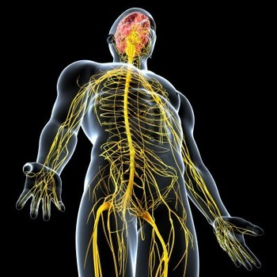
ثانيا: الجانب الفيزيولوجي:
يتمثل في زيادة بعض الغدد لا سيما الغدد الكظرية و التي تبدأ بزيادة إفراز هرمون الادرينالين
و الذي يوثر في العديد من الانشطة التالية:
ارتفاع ضغط الدم و خفقان القلب: حيث تزداد دقات القلب.
اضطراب التنفس: يتم الاسراع و الابطاء في عمليتي الشهيق و الزفير .
اضطراب الهضم: حيث تتوقف المعدة و الامعاء عن القيام بعملهم حيث يتوجه الدم منهم إلى الدماغ و العضلات.
التغير في كيمياء الدم: حيث يظهر في تحليل الدم و هو ناتج عن زيادة افراز الغدد الصماء و تغير نسبة السكر في الدم.
انقباض حدقة العين و تصبب العرق البارد و حدوث شحوب في اللون .
جفاف الفم: حيث تكف الغدد اللعابية عن العمل .
الارتعاش وعدم التوازن الحركي .
Notes:
سندس

Slide 8
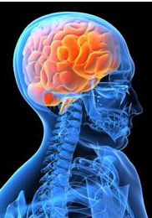
ثالثاً :الحالة الفسيولوجية المصاحبة للانفعال :
يمكن متابعة الدور الفسيولوجي للانفعال في آليات الدماغ و الجمله العصبية الذاتية. فهناك بعض أجزاء من الجهاز العصبي المركزي تؤثر في الانفعالات وتلعب دورا في إثارة كثير من التغييرات الفسيولوجية التي ترافق الانفعال.
Notes:
شروق

Slide 9



رابعاً: الجانب الجسمي الخارجي:
و يشمل مختلف التعبيرات و الحركات و الأوضاع و الألفاظ و الايماءات التي تظهر على الشخص المنفعل. و يختلف التعبير الجسمي و الحركي عن الانفعالات باختلاف طبية الفرد و شخصيته و مرحلة نموه.
Notes:
منيرة الحقباني

Slide 10
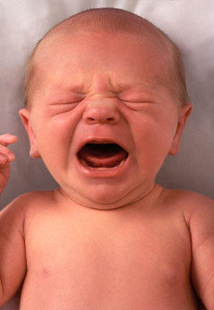
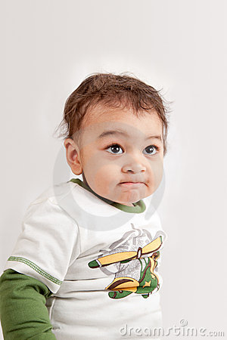
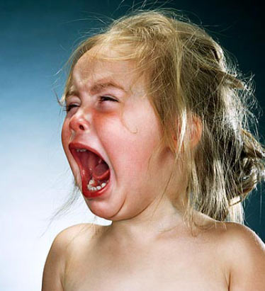
فيلاحظ لدى الوليد الحديث في اسابيعه الأولى مظاهر انفاعلية عامة غامضة تتجلى بشكل عام تهيج عام يشمل الجسم كله, و هذا التهيج يعبر عن انفعالات الحب و الكره و الغضب...وغيرها. أما الخوف فلا يظهر عند الوليد, إنما يظهر في مراحل لاحقة.
تبدأ الانفعالات المتخصصه بالظهور بعد الشهر الثالث من الولادة.
و في العام التالي من الولادة, يستخدم الطفل الصراخ و الرفس بالارجل و الارتجاف و إلقاء ما بيده , و يتجلى خوفه عند سماع للأصوات الحادة المرتفعه المفاجىة و عند رؤيه الوجوه الغريبة, و لا يخاف من الحيونات كالأفعى و العقرب في هذا العمر, إلا انه يظهر الخوف منها في مراحل لاحقة.
و في مراحل الطفولة المبكرة, يبدو على الطفل نشاط انفعالي متزايد يبلغ ذروته في نهاية السنة الثالثة و الرابعة من عمره, و يطلق على هذه المرحلة بالطفولة الثائرة الهائمة, لما يبدو عليه من انفعالات شديدة.
إن النمو اللغوي عند الطفل يساعده في التعبير عن انفعالاته لغوياً , بالإضافة إلى ان نموه الجسمي يساعده على الهروب و المقاومة و الاختباء حال مواجهة أي امر انفعالي.
Notes:
منيرة الحقباني

Slide 11
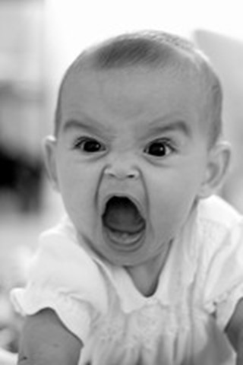
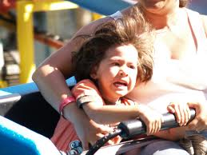
في مرحلة الطفولة المبكرة:
الغضب
ينبع من وجود عائق يمنعه من
تحقيق رغباته ,ويرتبط ذلك :
بنوعية البيئة الثقافيه-الاجتماعيه
-التربويه التي يعيش الفرد وسطها.
أعراض الغضب:
تبدو على اسارير وجهه وتظهر على شكل :
صراخ- بكاء –عدوان.
مثال :
يرمي مابيده ويضرب غيره ويرمي جسمه على الأرض ويرفس ويعض ويركل.
الخوف
يكون الخوف لديه من :
الأماكن المرتفعه والحيوانات .
الرجل العجوز والاصوات العاليه .
العواصف والشياطين .
الاطباء وسيلان الدم من الجروح .
وهو بهذا يقلد الأم وافراد الأسرة في التعبير عن مخاوفه .
ويتجلى خوفه بصوره:
هرب واختفاء وصراخ .
زوغان البصر وارتجاف الارجل .
تسارع نبضات القلب وارتفاع ضغط الدم .
Notes:
هناء الجربوع

Slide 12

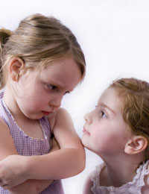
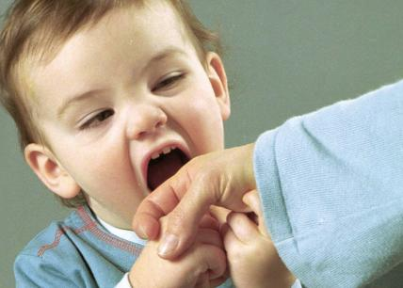
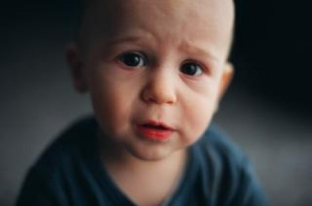
في مرحلة الطفولة المبكرة:
الغيرة :
فتحدث عند الفرد نتيجة الشعور
بفقدان الحب ووجود من يهدد
كيانه في أسرته.
وتتمثل في :
العدوان على مصدر الغيرة
مص الأصبع او الكلام الطفلي
التبول او التبرز او قضم الاظافر
مثال:
شد الطفل الاصغر من شعره او سحبه بثيابه او مزاحمته في الجلوس بحضن أمه.
الحب
فيتمركز في هذه الرحلة على الأم
وطاعة الأب .فهو يظهر عواطفه لها.
مظهره :
محاولة إطعامها وتقبيلها والجلوس
في حضنها .
العدوان:
يظهر تلقائي لمواقف الإحباط
التي يتعرض لها الطفل
ويتمثل بأشكال عده فقد يكون :
ماديا – لفظيا – رمزيا.
القلق:
نتيجة خلل في العلاقات
بينه وبين والديه .
Notes:
هناء الجربوع

Slide 13

أطفال السادسه والسابعة والثامنة:
تتسم انفعالاتهم بالهدوء والاتزان بمقارنتها بالمرحله السابقة وكلما نما الطفل ازدادت سيطرته على انفعالاته لانه يسير نحو الاستقرار الانفعالي .
ويتمثل ذلك:
أقل عدوانيه وتخريبا في مظاهر غضبه
أقل اصفرارا للوجه إذا خاف
أقل إظهارا للغيرة بأعراضها البدائيه
كما يبدي الشجاعه في بعض المواقف
ويقارن نفسه بزملائه في المدرسة
Notes:
هناء الجربوع

Slide 14
أطفال السادسه والسابعة والثامنة:
الخوف
تتجلى لديه بالتماس المساعده والألتصاق بالوالدين
له عده عوامل:
بينت الدراسات أن الطفل الذكي اكثر خوفا من الطفل الاقل ذكاء
أن مخاوفهم تتاثر بمن يحيطون حولهم لاسيما الكبار
تخيل اشياء غير موجوده.
وجود القلق بصوره عاليه فانه يضر بصحة الطفل النفسية
الغيره
تتمثل بالعدوان على مصدر الغيره ومحاولته إبعاد ذلك المصدر
وصوره:
العض والضرب
الاتلاف والوشايه
الامتناع عن الطعام او التبول اللاارادي
اضطراب في الكلام او التقيؤ او الاكتئاب
كما يظهر انفعال الخجل :كتورد الوجه – التلعثم بالكلام ثني الراس للجهه الاخرى
الغضب
فينتج عن شعوره بالإحباط نتيجة التنافس أو نتيجه شعوره بضغط متزايد من الوالدين عليه للقيام بواجبات تفوق قدراته .
وتختلف طرق التعبير تبعا:للتغيرات البيئيه- مستوى التعلم- تغير العمر.
Notes:
هناء الجربوع

Slide 15


الأطفال الذين تتراوح أعمارهم بين 9-11عاما:
فهم أكثر اسقرارا عاطفيا لأنهم مروا بالعديد من الخبرات الانفعاليه عبر المراحل السابقه ويعتبر هذا العمر مرحلة الثبوت والاستقرار الانفعالي ويطلق عليه اسم (الطفولة الهادئه). وهي مرحلة الاعداد للمراهقه والتي تمتاز بالنشاط الانفعالي العنيف .
مايتميز به هذا العمر:
تتميز الانفعالات بالهدوء لان الطفل يحاول السيطره على نفسه
عند الاعتداء فانه يكون لفظيا
يميل للمرح والنكته
يسعى لتحقيق الاحساس بالامن والطمأنينة
يحب النجاح في العمل ويعبر بلغته الناميه عن رغباته
كما يسعى اللا تحقيق القبول الاجتماعي ورضى الآخرين عنه.
اذا غضب فانه يلجأ الى المقاومه اللفظيه وظهور التعبيرات على وجهه
ويعبر عن الغيرة بالوشاية على الشخص الذي يغار منه.
يلجأ الى احلام اليقظه في حال الاحباط
كما يؤدي الخوف والشعور بعدم الامن الى تطور القلق الذي بدوره سيؤثر على مظاهر النمو لدى الطفل.
Notes:
هناء الجربوع

Slide 16

المراهقين :
أما المظاهر السلوكيه لانفعالات المراهقين فتتميز بأنها :
مرهفه عنيفه منطلقه ولايستطيع التحكم بها.
متناقضه تتراوح بين الحب والكره والانعزال والاجتماعيه .
السيولة وشدة الحساسية والاستقلاليه والاعتماد على الذات .
الحياء والخجل بسبب التغيرات الجسميه وتتعدد مصادر الخوف عندهم فتشمل مخاوف مدرسيه وصحيه وغيرها .. وهم مستعدون لحب أحد أفراد الجنس الآخر .
القلق والغيرة لديهم بصور شتى ويرتبط ذلك بمستوى ادراكهم وطبيعة بيئتهم الثقافيه والتربويه.
الحدة , فهو ثائر على الاوضاع متمرد على الكبار , كثير التقليد لهم
تنشأ عندهم عواطف نحو الجمال وتظهر بعض العواطف الشخصيه كالاعتناء بالنفس.
قد يقع بالحب الذي يتضمن أعلى نشوة وأعمق ألم بالنسبه له .
ويتخلص المراهق في نهاية المرحلة من بعض المخاوف
الوهميه التي تكونت عبر المراحل السابقه , وتتضح
بعض المواصفات المزاجيه له وتصبح أكثر تمايزا
وتحديدا . بعدها تصل انفعالات الراشد الى الثبات
والاستقرار الانفعالي مع أنها أحيانا تتراوح بين الهدوء
والثوره وذلك حسب الموقف (الهنداوي,2001)
Notes:
وضحى

Slide 17
العوامل المؤثرة في النمو الانفعالي:
أولا:دور النضج في النمو الانفعالي :
يشير مفهوم النضج الى جميع التغيرات الحسيه والجسميه والعصبيه , التي تطرأ لدى الانسان والمحكومه بالمخطط الجيني (الشفرة الوراثيه) حيث أن مثل هذه التغيرات تسهم في حدوث النضج لدى الفرد في العديد من الجوانب العقليه والحركية وغيرها..
Notes:
وضحى

Slide 18
على سبيل المثال , يؤثر النمو العقلي في الاستجابات الانفعاليه فهو يؤدي الى زيادة قدرة الفرد على ادراك المعاني التي لم يكن يدركها عبر مراحل سابقه مما يؤدي الى تطور القدرة على ضبط انفعالاته وأساليب التعبير عنها . كما أن الغدد الصماء خاصة الغده الكظريه لها دور مهم في نمو السلوك الانفعالي .
فقد أثبتت أبحاث جودانف goodenough ان اغلب مظاهر الانفعال ترجع في صورها الأولى الى مستويات النضج المختلفه عند الفرد , ولاتتأثر في التدريب .
وننلخص هذه النتائج من دراسة المظاهر الانفعاليه التي تمت ملاحظتها على وجه طفلة ولدت صماء عمياء , ورصدت انفعالاتها وهي في سن العاشرة , وأظهرت الدراسة أنت لا فرق بين انفعالاتها ومظاهر الانفعال عند الطفل العادي , فهي تغضب وتضحك مع أنها لم ترا ولم تسمع أحدا يقوم بتمثيل هذا من حولها.
وتوصلت الى نتيجة أن الانفعالات ترجع في أصولها الى عامل التكوين العصبي العضوي النفسي.
Notes:
وضحى

Slide 19
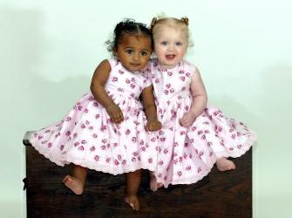
ومما يدل على أثر النضج المرتبط بالعامل الوراثي في النمو الانفعالي, ذلك أن صغار الأطفال يبدأون جميعاً في الصياح والبكاء والابتسام والضحك في نفس السن تقريباً , دون أن يكون لهم اتصالات مع غيرهم من الأطفال .
ففي هذا الشأن, أجرى شيلدز دراسة على 44 زوجاً من التوائم المتماثلة , عاش كل توأم بعيداً عن توأمه, بعد أن تفرقا منذ الأشهر الستة الأولى بعد ولادتهم, وتناولت دراسته أيضاً نفس العدد من التوائم المتماثلة ممن عاشوا مع بعضهم البعض في أسرة واحدة.
وهناك مجموعة ثالثة مكون من 32 زوجاً من التوائم المتشابهة, وكانت أعمار العينة تتراوح
بين 40-30 عاماً حين أجريت عليهم الدراسة, وطبق على أفراد العينة عدداً من المقاييس النفسية التي أبعاداً متعددة منها الانفعالي والمعرفي, ووجد أن أبعاد الانبساطية والانطوائية والانفعالات تتأثر تأثراً كبيراً بالعوامل الوراثية.
وهذا أيضاً ما أكدته دراسات إيزيك الذي أكد بمقولته التالية حول دور الوراثة في الانفعالات
"لا يوجد عندي أدنى شك في أن الاختلافات بين الناس في انفعالاتهم العامة
ترجع إلى حد كبير إلى اختلافات وراثية في تطوير الجهاز العصبي المتقبل ".
Notes:
منيرة الشريف

Slide 20

ثانياً: العوامل البيئية :
يؤكد العديد من الباحثين دور العوامل البيئية في تشكيل الانفعالات لدى الفرد وأساليب التعبير عنها, حيث أن الخبرات التي يمر فيها الفرد أثناء تفاعلاته مع البيئة تؤثر في طبيعة الانفعالات ونوعيتها لدى الأفراد. ومن العوامل البيئية اتجاهات الوالدين في التنشئة المتضمنة الحماية الزائدة أو القائمة على التسلط والاستبداد, وكذلك الجو الدراسي الاستبدادي, والظروف البيئية السارة والمؤلمة المحيطة.
Notes:
منيرة الشريف

Slide 21
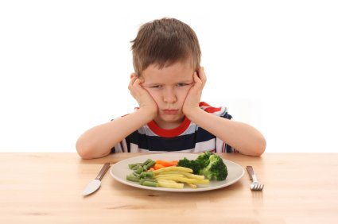
ومن القائلين بأثر البيئة إليزابيث هيرلوك التي أكدت على أهمية العوامل البيئية في الانفعال وأبرزت أثر كل منبه مؤلم في انفعال الطفل, فالتعب يزيد من قابلية الغضب, والمرض يقود إلى انفعالات متعددة لأتفه الأسباب, والجوع يثير انفعالات حادة. وتبين أن نسبة الغضب تصل قبل الأكل إلى حوالي 20% وتهبط إلى حوالي 6% بعد الأكل (حواشين وحواشين)
إن التكيف الانفعالي مصدره الخبرة والتعلم البيئي, ويظهر أثره
واضحاً في أنواع كثيرة من الانفعالات خاصة بعد تقد السن عن الفرد,
حيث يكتشف أكبر عدد ممكن من الخبرات, ويتعلم المثيرات الجديدة
الانفعالية وما يرافقها من ردود فعل مناسبة, ويتعلم أيضاً ضبط
الانفعالات أو التمكن من إخفائها عن الغير وذلك تلبية لرغبات
المجتمع الذي يعيش فيه, ويتعلم أيضاً التكيف في التعبيرات الوجيهة
للانفعالات, فهناك تعبيرات فطرية لا إرادية, لكنها تتحول بفعل الإرادة
وتأثير التربية والبيئة إلى تعبيرات مكتسبة ولا سيما التغيرات التي
لها دور فعال في العلاقات الاجتماعية .
Notes:
منيرة الشريف

Slide 22
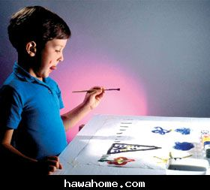
وهناك عوامل أخرى تؤثر في الانفعالات نذكر منها التأثيرات النفسية ومستوى الذكاء والطموح والقلق. فالأطفال من مستويات عقلية متدنية أقل ضبطاً لانفعالاتهم من الأذكياء ممن هم بنفس العمر, ومن العوامل أيضاً الحالة الجسمية خاصة المرضية منها كونها تؤثر على نشاط الإفرازات الغددية كنتيجة حتمية للضغوط الانفعالية المرتبطة بالمرض, وبالتالي فإن المرضى أحياناً يتميزون بسهولة الانفعال لأتفه الأسباب.
هذا تؤكد نتائج بعض الدراسات, أن الأفراد الذين يعيشون في نفس البيئة ويتعرضون لنفس المواقف الانفعالية السارة أو المؤلمة فهم غالباً ما يتشابهون في أساليب التعبير عن هذه الانفعالات. ومن العوامل الأخرى, التي يمكن أن تؤثر في عملية تشكيل الانفعالات ونوعيتها طبيعة الثقافة السائدة في المجتمع, فالمجتمعات المتسامحة والتي تمتاز بالتقبل عادة ما تولد انفعالات إيجابية كالحب والهدوء لدى أفرادها بعكس المجتمعات المتشددة أو المتسلطة التي تولد الغضب والعدوان لدى الأفراد .
وتشير نتائج الدراسات أيضاً إلى أساليب التعبير عن الانفعالات ولا سيما اللغوية منها تختلف من مجتمع إلى أخر, فمثلاً سكان تاهيتي لا يملكون تعبير الحزن كما هو الحال في المجتمعات الغربية, وإنما يدمجونه ضمن تعبير الألم, كما أن سكان جزيرة كارولينا يستخدمون كلمتين فقط للتعبير
عن الغضب وعليه فإن غالبية الناس يشتركون في انفعالات رئيسية مثل
الاستمتاع والغضب والخوف والألم والحب .
Notes:
منيرة الشريف

Slide 23

شكرا لحسن استماعكم
عمل طالبات المجموعة السادسة :
سهى الشهراني , سندس الرصيص , منيرة الحقباني . وضحى الزهراني , هناء الجربوع , منيرة الشريف , شروق القرني

